Slide 1
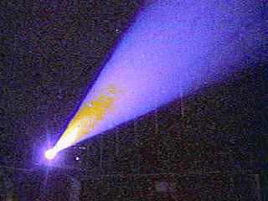






夫琅禾费单缝衍射

Slide 2












夫琅禾费单缝衍射
在屏幕上某点 P 距屏幕中心 o 点为 x，对应该点的衍射角为 ϕ，AB 点两条光线的光程差为 Δ。
§7.夫琅禾费单缝衍射

Slide 3

一、半波带法
用 λ / 2 分割 Δ，过等分点作 BC 的平行线,等分点将 AB 等分---- 将单缝分割成数个半波带。
§7.夫琅禾费单缝衍射 / 一、半波带法

Slide 4
分割成偶数个半波带，
P 点为暗纹。
分割成奇数个半波带，
P 点为明纹。
§7.夫琅禾费单缝衍射 / 一、半波带法

Slide 5
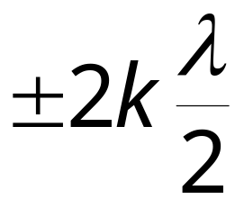

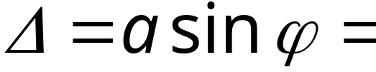
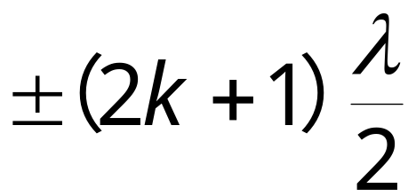
二、加强减弱条件
减弱
加强
§7.夫琅禾费单缝衍射 / 二、加强减弱条件

Slide 6
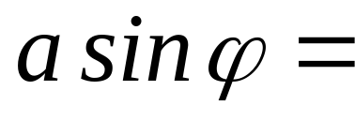
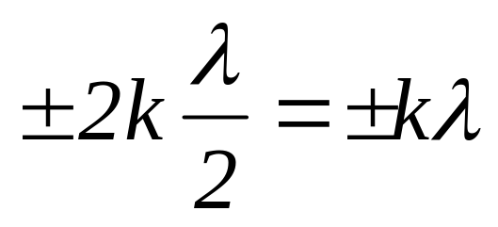
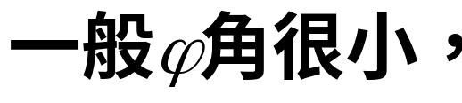
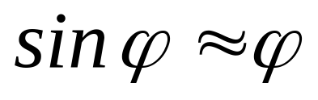
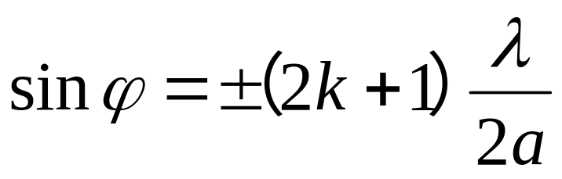
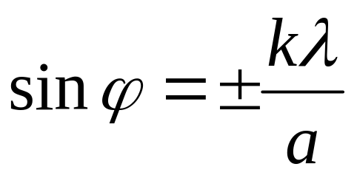
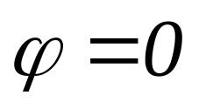
三、衍射条纹特点
1. 条纹中心位置
明纹中心：
暗纹中心：
(a) 角位置：
明纹：
暗纹：
中央明纹：
§7.夫琅禾费单缝衍射 / 三、明纹暗纹位置

Slide 7
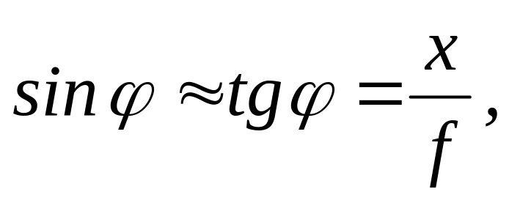
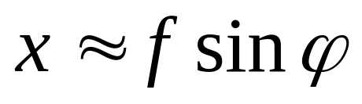
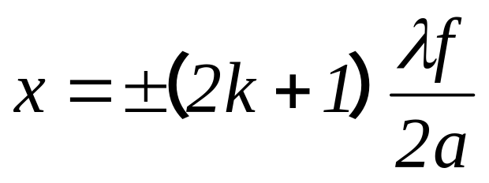
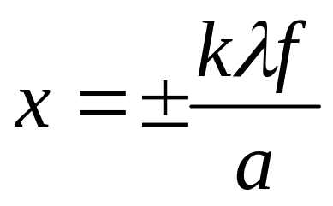
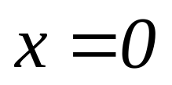
(b) 线位置
明纹：
暗纹：
中央明纹：

Slide 8
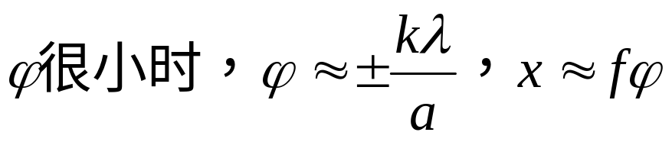
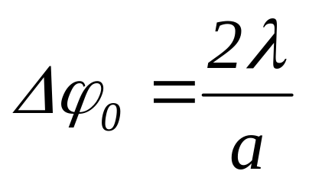
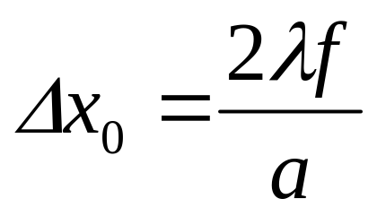
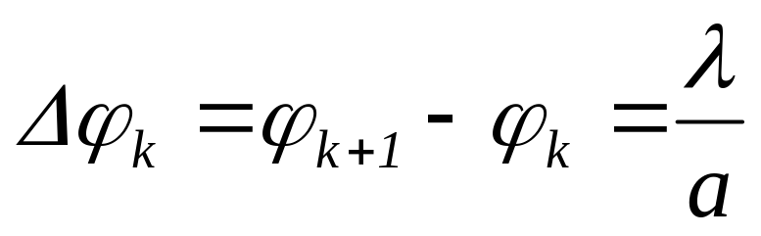
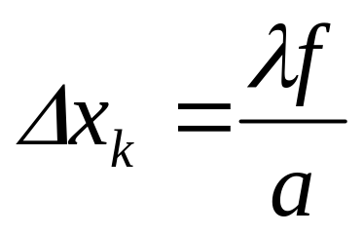
2. 条纹的宽度
(a)中央明纹宽度：两个一级暗纹间的距离。
角宽度
线宽度
(b)其它明(暗)纹宽度：
与k无关
中央明纹宽度是其它各级明(暗)纹宽度的两倍。

Slide 9
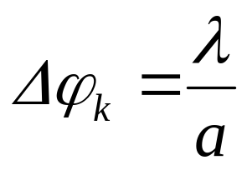

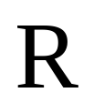
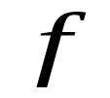

3. 条纹的变化
(1) 一定时, a 越小, 条纹越分散, 衍射越明显.
(2) a一定时, 越大, 条纹越分散, 衍射越明显.
(3)白光照射时，中央明纹仍为白色，两侧从紫到红向两边散开，形成衍射光谱。
(4)单缝上下移动，根据透镜成像原理衍射图不变 .
单缝上移，零级明纹仍在透镜光轴上.

Slide 10
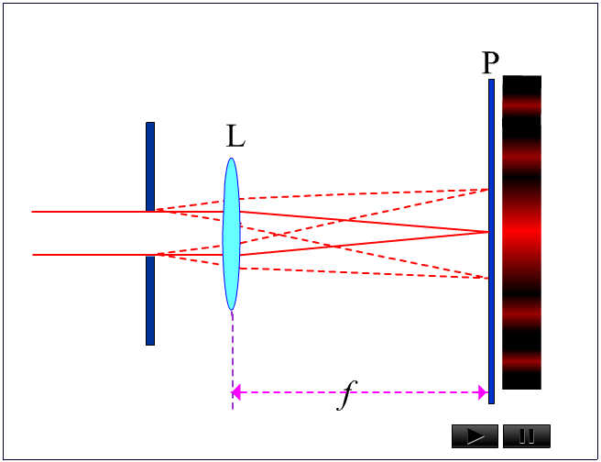
单缝宽度变化，中央明纹宽度如何变化？

Slide 11
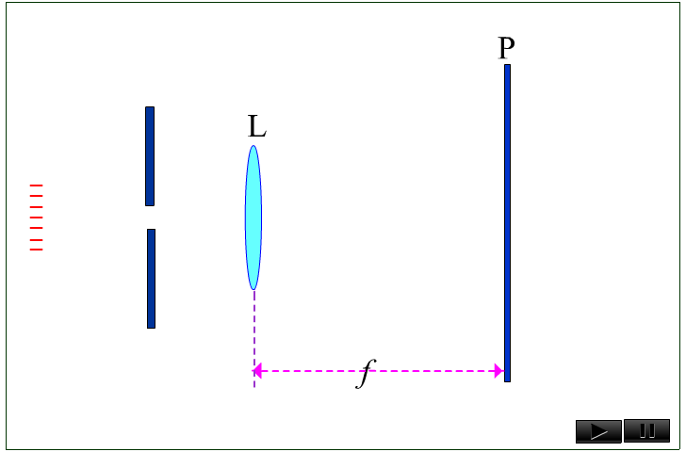


入射波长变化，衍射效应如何变化 ?
越大， 越大，衍射效应越明显.

Slide 12
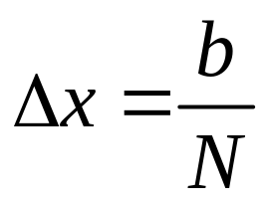
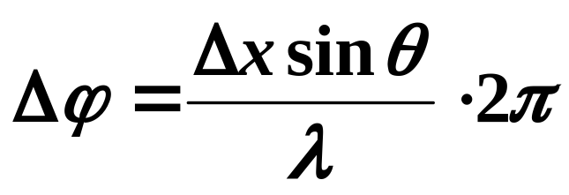
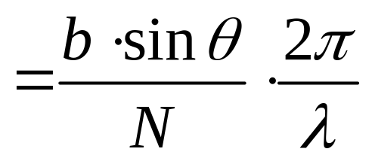





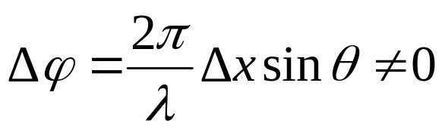

4. 衍射光强公式*
将缝等分成 N个窄带
缝平面
透镜
观测屏
x
缝宽b
p
B
Δx
p₀
λ
θ
各窄带发的子波在 p点振幅近似相等,设为ΔE₀，
C
0
A
Δxsinθ
f
相邻窄带发的子波到 p点的相位差为：
（ N很大）

Slide 13




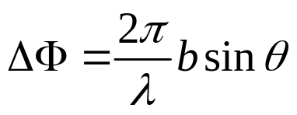

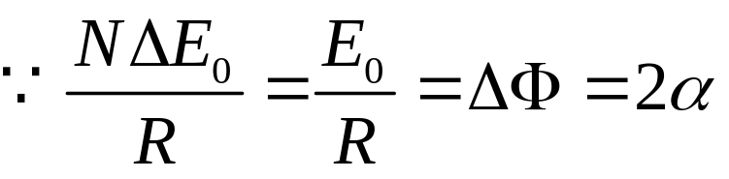
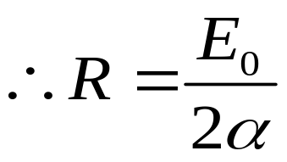
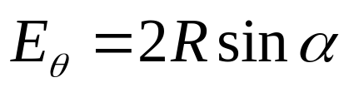
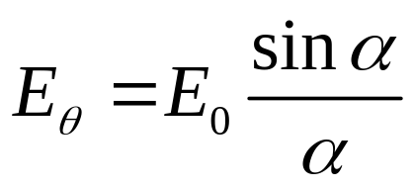

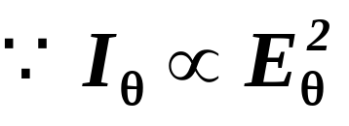
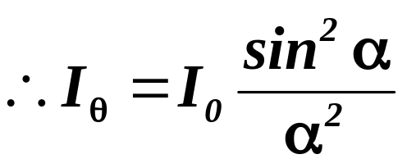








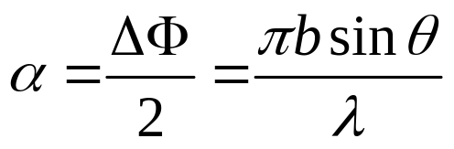
振幅链条变成圆弧
1
0.017
0.047
其中

Slide 14




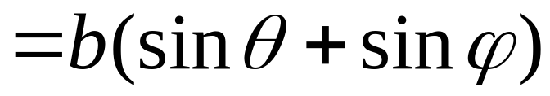





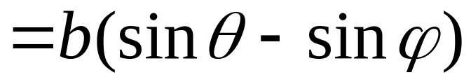
5.入射光非垂直入射时光程差的计算
（中央明纹向下移动）
（中央明纹向上移动）

Slide 15
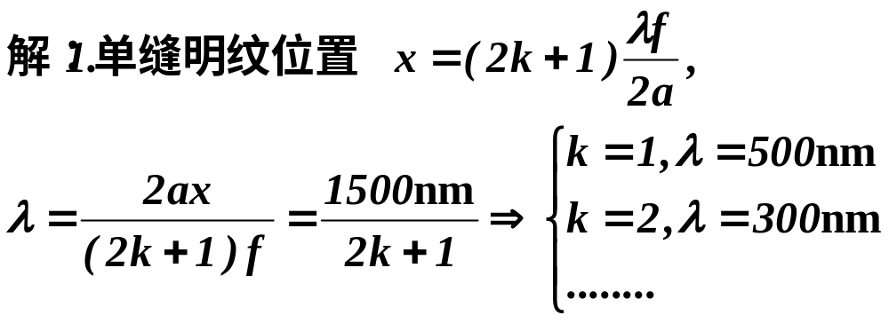

例题1: 用单色平行光垂直照射到宽度为 a=0.5mm 的单缝上，在缝后放置一个焦距为 f=100cm的透镜，则在焦平面的屏幕上形成衍射条纹，若在离屏上中央明纹中心距离为1.5mm处的P点为一亮纹，试求：①入射光的波长；②P点条纹的级数和该条纹对应的衍射角；③狭缝处波面可分为几个半波带；④中央明纹的宽度。
因为可见光

Slide 16
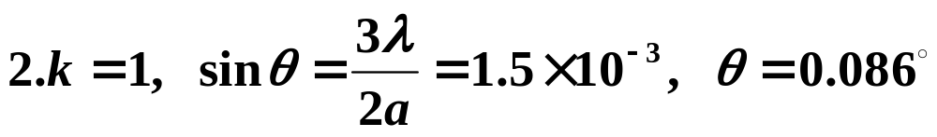

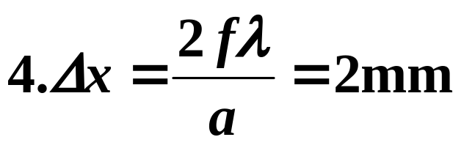

例题1: 用单色平行光垂直照射到宽度为 a=0.5mm 的单缝上，在缝后放置一个焦距为 f=100cm的透镜，则在焦平面的屏幕上形成衍射条纹，若在离屏上中央明纹中心距离为1.5mm处的P点为一亮纹，
试求：①入射光的波长；②P点条纹的级数和该条纹对应的衍射角；③狭缝处波面可分为几个半波带；④中央明纹的宽度。

Slide 17


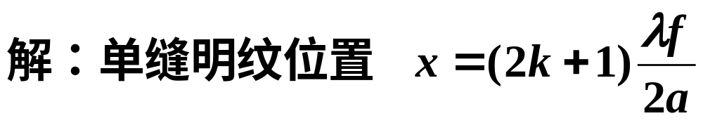
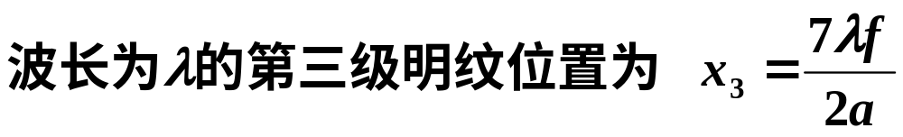
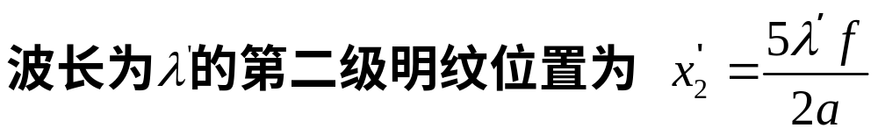
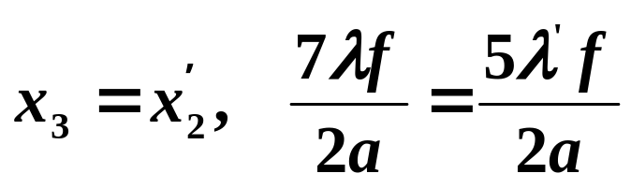
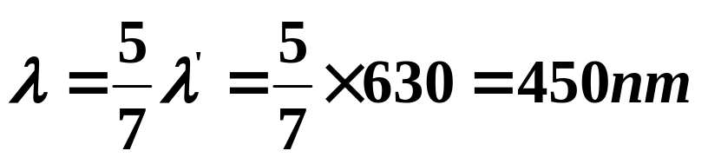
例题2: 在用白光做单缝夫琅禾费衍射实验中，测得波长为 的第三级明纹中心与波长为 的红光的第二级明纹中心相重合，求波长 。

Slide 18



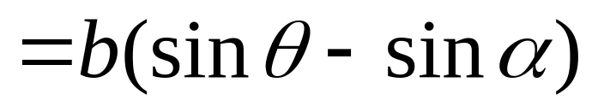

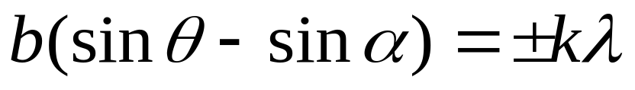


例题3: 设有一单色平面波斜射到宽度为 的单缝
上（如图），求各级暗纹的衍射角 .
解
由暗纹条件

Slide 19





例4 如图，一雷达位于路边 15m 处，它的射束与公路成 角. 假如发射天线的输出口宽度 ，发射的微波波长是18mm ，则在它监视范围内的公路长度大约是多少？
解 将雷达天线输出口看成是发出衍射波的单缝，衍射波能量主要集中在中央明纹范围内.

Slide 20











根据暗纹条件

Slide 21

夫琅禾费 (Joseph von Fraunhofer 1787—1826)
夫琅禾费是德国物理学家。1787年3月6日生于斯特劳宾，父亲是玻璃工匠，夫琅禾费幼年当学徒，后来自学了数学和光学。1806年开始在光学作坊当光学机工，
1818年任经理，1823年担任慕尼黑科学院物理陈列馆馆长和慕尼黑大学教授，慕尼黑科学院院士。夫琅禾费自学成才，一生勤奋刻苦，终身未婚，1826年6月7日因肺结核在慕尼黑逝世.
§7.夫琅禾费单缝衍射

Slide 22
夫琅禾费集工艺家和理论家的才干于一身，把理论与丰富的实践经验结合起来，对光学和光谱学作出了重要贡献。1814年他用自己改进的分光系统，发现并研究了太阳光谱中的暗线（现称为夫琅禾费谱线），利用衍射原理测出了它们的波长。他设计和制造了消色差透镜，首创用牛顿环方法检查光学表面加工精度及透镜形状，对应用光学的发展起了重要的影响。他所制造的大型折射望远镜等光学仪器负有盛名。他发表了平行光单缝及多缝衍射的研究成果（后人称之为夫琅禾费衍射），做了光谱分辨率的实验，第一个定量地研究了衍射光栅，用其测量了光的波长，以后又给出了光栅方程.
§7.夫琅禾费单缝衍射

